Slide 1
Bronvermelding in APA stijl De basis
Literatuurverwijzing volgens de APA-richtlijnen

Slide 2
APA 6TH EDITION
American Psychological Association heeft regels gepubliceerd over de wijze waarop verwijzingen naar literatuur vermeld moeten worden.
Notes:
Bronvermelding is verplicht.
Uniforme stijl maakt teksten en bronvermeldingen overal ter wereld herkenbaar.
Er zijn meerdere stijlen, maar bij TP wordt gebruik gemaakt van
De APA 6e editie, dit in navolging van veel Nederlandse universiteiten en Hogescholen

Slide 3
Waar vind je
handige overzichtsinfo over APA regels?
Pagina bronvermelding Mediatheek Moller Pagina over APA richtlijnen van SURF met veel handige tips, handleidingen filmpjes en veelgestelde vragen.

Slide 4
APA-richtlijnen uitgelegd
Download gratis via: www.auteursrechten.nl – APA-richtlijnen
Voor €3,95 bestellen via StudyStore

Slide 5
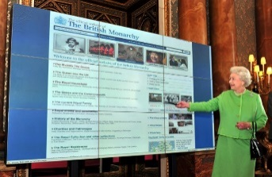
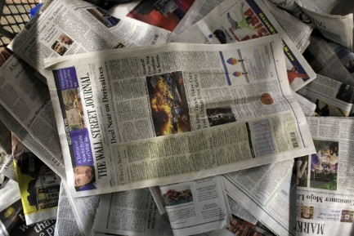
Bepaal soort bron
APA heeft verschillende richtlijnen voor verschillende soorten bronnen zoals:
boeken
artikelen
websites
tabellen
grafieken
interviews
afbeeldingen
…
Notes:
Apa heeft verschillende richtlijnen voor verschillende bronnen, dus het maakt uit of je een youtube filmpje als bron gebruikt of een online artikel uit een databank of een bericht van de site van de NOS.

Slide 6
Verwijzing in de tekst
“De eerste stap die je neemt, is in feite een probleemanalyse” (Migchelbrink, 2006, p. 68).
Migchelbrink (2006) zegt: “De eerste stap die je neemt, is in feite een probleem- en situatieanalyse” (p. 68).
Voor het onderzoek wordt aangeraden eerst het probleem of de situatie te analyseren (Migchelbrink, 2012).
Notes:
Hier twee voorbeelden hoe je parafraseren en citeren kunt weergeven.
Kijk in het document met de OSO Apa richtlijnen voor nog meer voorbeelden.

Slide 7
Meerdere publicaties
Meerdere werken van dezelfde auteur:
(Jansen, 2012, 2014, 2015)
Meerdere werken van verschillende auteurs:
(Baarda et al., 2012; Fischer & Julsing, 2014; Migchelbrink, 2006)

Slide 8
Meerdere auteurs? (p. 59 boekje)
Aantal auteurs of redacteurs | Eerste citaat of parafrase | Tweede en latere citaten of parafrasen | Bronnenlijst
Een of twee | Jansen en Smits, (2012) | Jansen en Smits, (2012) | Jansen, J. & Smits, K. (2012)
Drie, vier of vijf | Jansen, Bakker en Smits , (2012) | Jansen et al., (2012) | Jansen, J., Bakker, P.& Smits, G. (2012)
Zes of zeven | Jansen et al., (2012) | Jansen et al., (2012) | Jansen, J., Bakker, P., Smits, G., Boer,T., Visser, H., Hamers, K. & Groot, L. (2012)
Acht of meer | Jansen et al., (2012) | Jansen et al., (2012) | Jansen, J., Bakker, P., Smits, G., Boer,T., Visser, H., Hamers, K. , … Klok, R. (2012)

Slide 9
Voorvoegsels
Bronnenlijst
- Alfabetiseren op voorvoegsel
- Voorvoegsels met hoofdletter
Van der Linden, G. (2011)
Van der Linden, G. & Van der Velde, J. (2013)
Parafrase
Van der Linden (2013) geeft aan dat ...
Zoals in Van der Linden en Van der Velde (2013)…
(Van der Linden & Van der Velde, 2013)

Slide 10
Langere citaten (40 woorden of meer)
In Dit kan niet waar zijn staat hierover:
Ik ging wandelen en merkte direct dat ‘de City’ geen goede term meer is. In de financiële sector in Londen werken tussen de 250.000 en 350.000 mensen. Dat zijn een heleboel banen, en die zijn op meer dan één plek gaan samenklonteren.
(Luyendijk, 2015, p. 18)
In ons onderzoek ….

Slide 11
Voorbeelden bronnenlijst
Boek Auteur, A. (jaar van uitgave). Titel van het boek. Plaats: Uitgeverij.
Tijdschriftartikel Auteur, A. (jaar van uitgave). Titel van het artikel. Naam tijdschrift, jaargang (nummer), xx-xx.
Internetbronnen (websites, weblogs, sociale media, databanken) Auteur, A. (jaar van uitgave).Titel van het document. Geraadpleegd op dag maand jaar, van http://url

Slide 12
Persoonlijke communicatie
In een literatuurlijst staan alleen verwijzingen die door de lezer kunnen worden geraadpleegd, daarom worden interviews, e-mails, persoonlijke gesprekken, lessen, workshops, etc. niet genoemd. Er kan wel naar verwezen worden in de tekst.
Voorbeeld:
…maar dit is niet het geval (J. Jansen, persoonlijke communicatie, 30 november 2009) en zal…

Slide 13
Hoe wordt in de tekst verwezen naar een bron waarin een andere bron genoemd wordt?
Parafrase:
In de tekst wordt verwezen naar de bron waarin de
informatie gevonden is.
Bronnenlijst: In de bronnenlijst wordt alleen de titel opgenomen die geraadpleegd is.
Voorbeeld:
Volgens Mecheler (in Berk, 2011) kan een kind van drie jaar zonder steunwielen fietsen…

Slide 14
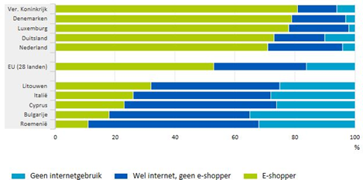
Tabellen en figuren
Onder de afbeelding
Geef naast het nummer van de figuur een korte omschrijving, meest logisch is om de beschrijving van de site over te nemen. Daarachter komen de gegevens en weblink van de afbeelding.
Figuur 1. Online winkelen 2015. Overgenomen uit "Meer Nederlanders shoppen online" van CBS, 2016 (https://www.cbs.nl/nl-nl/nieuws/2016/24/meer-nederlanders-shoppen-online). Copyright 2016, CBS.
Notes:
Voorbeeld tabel uit boek
Tekst … in Tabel 1 is te zien dat … Onder afbeelding Tabel 1. Indiceringsmethoden. Overgenomen (of: Aangepast overgenomen) uit Onderzoek doen! (p. 108) door T. Fischer en M. Julsing, 2014, Groningen: Noordhoff. Copyright 2014, Noordhoff Uitgevers. Bronnenlijst Fischer, T., & Julsing, M. (2014). Onderzoek doen! Kwantitatief en kwalitatief onderzoek (2e druk). Groningen: Noordhoff.

Slide 15
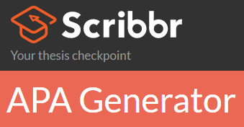
APA: Hulpmiddelen en voorbeelden
Notes:
Vraag hulp aan een Xplora medewerker.
Word is populair. Op dit moment verwijzen naar de website van de HAN: APA en Word 2013.
Hulpmiddelen: controleer deze altijd met de richtlijnen.

Slide 16
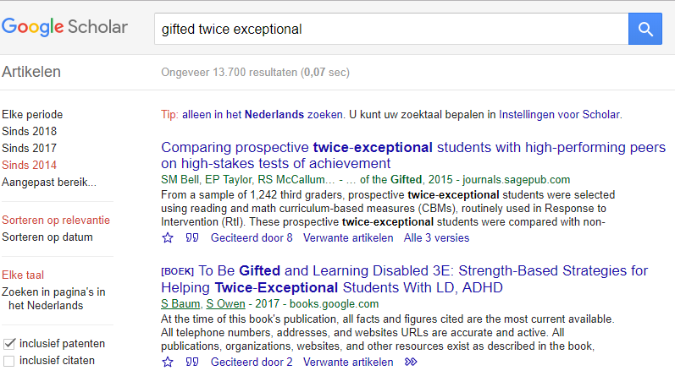
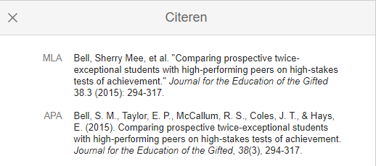
Google Scholar (voor wetenschappelijke literatuur)
APA
APA

Slide 17
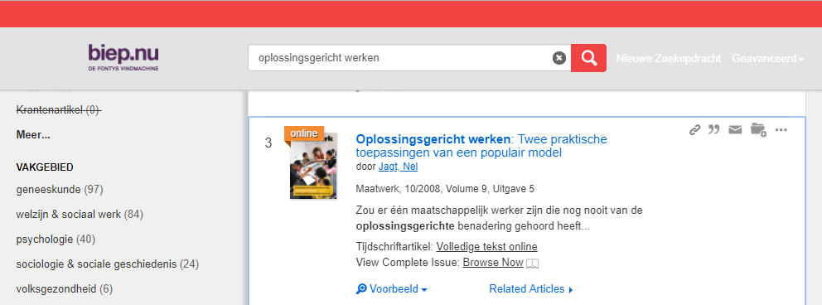
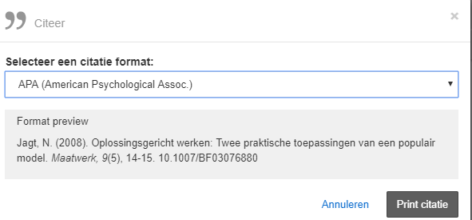
www.biep.nu (zoekmachine Fontys)

Slide 18
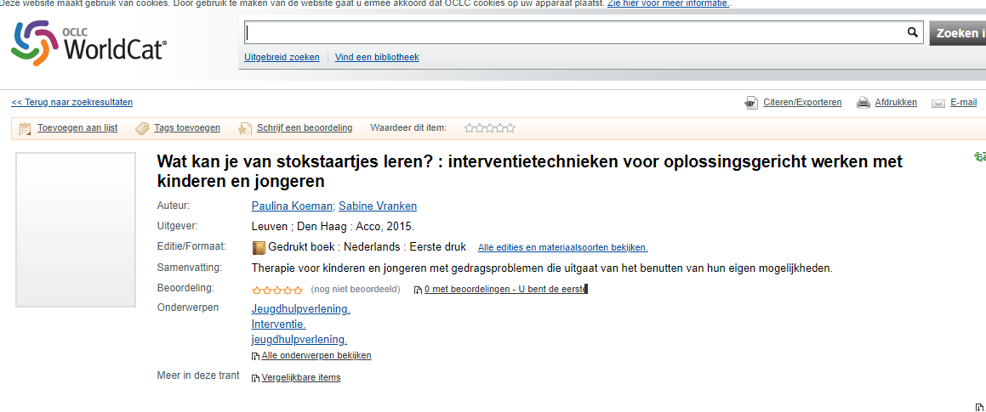
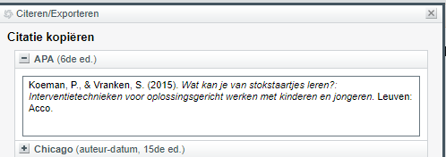
WorldCat (wereldwijde bibliotheekcatalogus)
Ga naar je resultaat en klik op citeren
APA

Slide 19
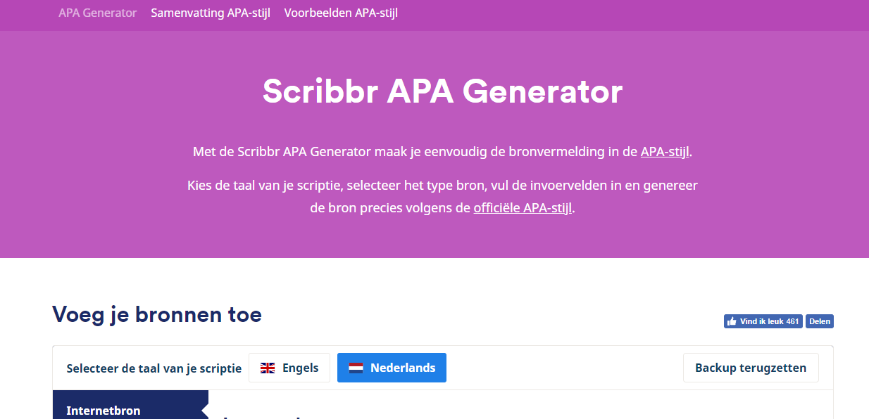
Scribbr

Slide 20
APA in WORD
- Tabblad verwijzingen
APA
Citaat invoegen daarna nieuwe bron toevoegen

Slide 21
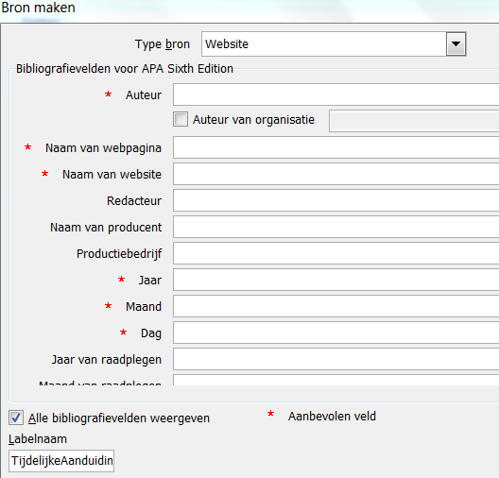
1.Bij het invoeren van een
nieuwe bron
Is het handig
een vinkje te zetten bij
alle bibliografievelden
weergeven
2. De rode sterretjes geven
meestal aan welke velden
verplicht zijn om in te vullen

Slide 22
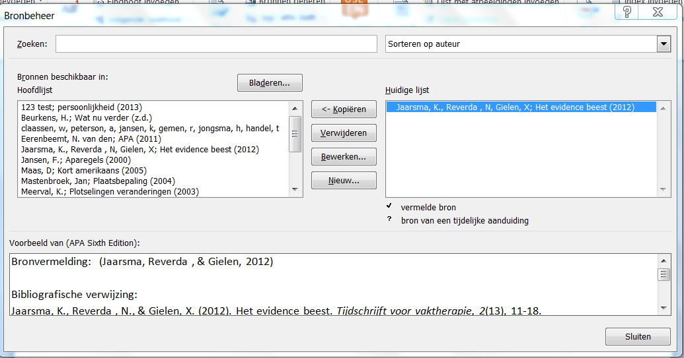
Bronnen beheren Heb je de bron correct ingevoerd? Controleer in het vak onderin het invoerscherm het resultaat

Slide 23
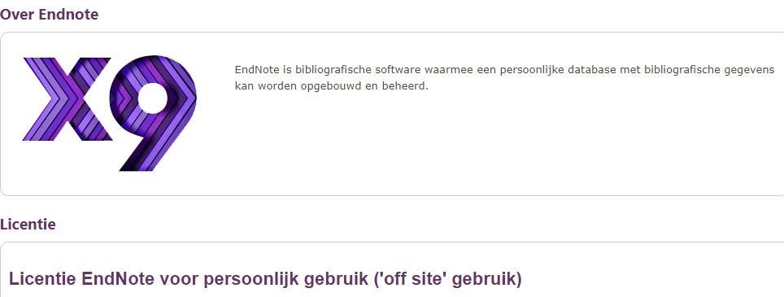
Referentietools

Slide 24
APA bronvermeldingen
LET OP!
Altijd controleren
Waar nodig aanvullen/corrigeren
Zorg dat je consequent bent met toepassen van de regels
Twijfel je over een regel?
- Checken
- Stel gerust je vragen

Slide 25
Literatuurhelpdesk
Jullie zoeken
Wij ondersteunen
literatuurhelpdeskmoller@fontys.nl

Slide 26
Succes met zoeken
en met het toepassen
van de APA-richtlijnen
26

